Slide 1
Razložiti hočem, da ...
Wikipedija ni samo enciklopedija na spletu, ampak prostor, ki nas nagovarja k sodelovanju
je posvojitev Wikipedije nujna za naš jezikovni in kulturni obstoj
je odlično pedagoško orodje in
podati nekaj praktičnih napotkov za prve korake na Wikipediji in sorodnih spletiščih

Slide 2
Wikiji na univerzi
Miran Hladnik

Slide 3
Kaj je Wikipedíja?
Wikiji (< havajsko wikiwiki ’res hitro’) so žargonski izraz za skupek spletišč, ki so se z Wikipedijo v jedru pojavila 2001 in radikalno spreminjajo naše razumevanje sveta in ravnanje v njem. Spleta ne vidijo le kot vira informacij, ampak kot prostor, kjer informacije oblikujemo in objavljamo sami, in to na svojo pobudo, brez želje po zaslužku, v sodelovanju z drugimi in zunaj inštitucij. Wikiji so metafora sodobne pismenosti in pozitivne utopične vizije prihodnje družbe.
Ta oblika distribuirane kooperativne omrežne produkcije znanja je deležna tako civilizacijskega navdušenja kot dvoma.

Slide 4
Wikiji neprofitne organizacije Wikimedije zajemajo
spletno enciklopedijo Wikipedijo
Wikivir (za stara besedila)
Wikiknjige (za naše knjige in priročnike)
Wikiverzo (za seminarje, projekte, predavanja)
Zbirko (za slikovno gradivo)
Wikislovar
...

Slide 5
Wikije uporabljajo tudi druga spletišča
Koropedija (koroška wikipedija)
Karl-May-Wiki
Butalopedija (brez besed :)
...

Slide 6
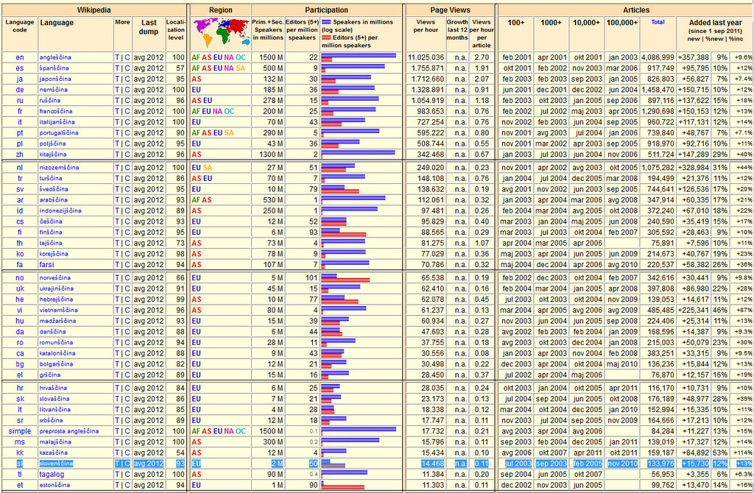
Kako se kaže pomembnost Wikipedije?
S kvaliteto njenih člankov se meri vitalnost jezikov in njihova sposobnost preživetja. Jeziki brez wikiskupnosti so obsojeni na izumrtje.

Slide 7
Civilizacijski kazalci
16. stol.: prevod biblije (slovenščina je bila na 11. mestu na svetu)
19. stol.: nacionalna epopeja ali véliki tekst (Prešernov Krst pri Savici)
90. leta 20. stol.: operacijski sistem Okna (slovenščina je na 30. mestu)
danes: število in kvaliteta člankov na Wikipediji (slovenščina lani na 38., letos na 39. mestu, v skupini vitalnih jezikov)

Slide 8
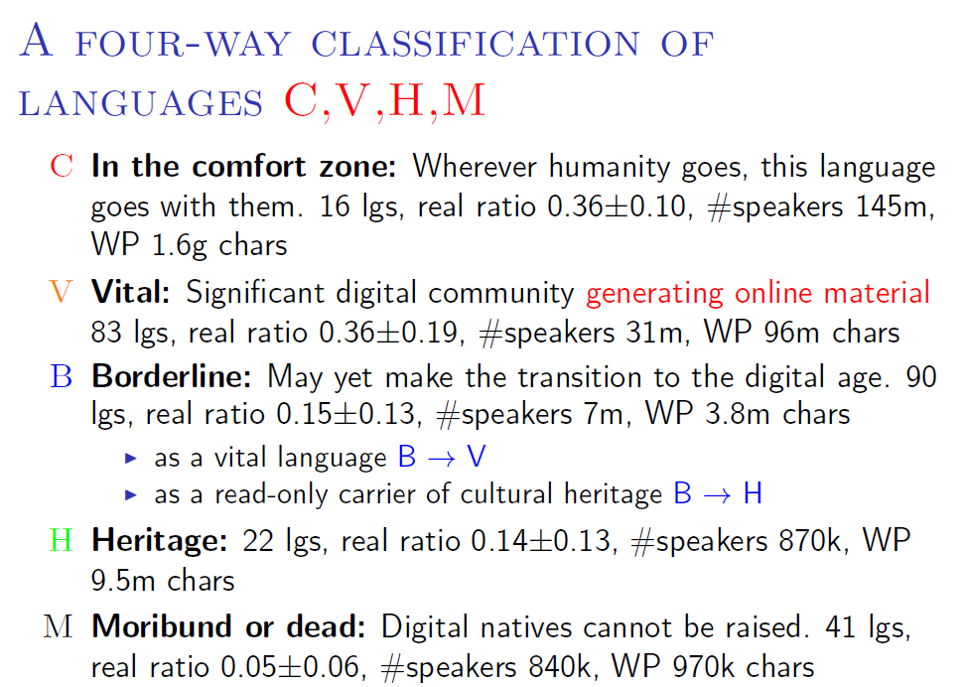
András Kornai, Language death (Videolectures)
16 velikih jezikov v comfort zone
85 vitalnih jezikov
90 jezikov z nejasno usodo
22 zgodovinskih jezikov
6000 umirajočih jezikov

Slide 9
Drugačnost Wikipedije
za njo ne stoji ne država ne mednarodne profitne družbe; slovenska Wikipedija nima nobenega zaposlenega
piscem ni za zaščito svojih avtorskih pravic
sem grejo ljudje zato, da bi kaj prispevali, ne samo da bi kaj vzeli
prispeva lahko vsakdo
uveljavlja sodelovanje namesto tekmovalnosti

Slide 10
Statistika
na Wikipediji je 286 jezikov = obstaja 286 nacionalnih Wikipedij (delež angleške je 21 % in pada)
skupaj 30 mio gesel (letni prirastek 3 milijone gesel); Britannica 228.000 gesel
uporaba: angleško 54 %, japonsko 10 %, nemško 8%, špansko 5 %, rusko 4 %, francosko 4 %, italijansko 3%
kaj je z ostalimi 6000 jeziki, ki se ne pišejo?

Slide 11
Poljska Wikipedija
1.030.000 gesel
9. mesto med wikipedijami

Slide 12
Slovenska Wikipedija
139.000 gesel od leta 2002 (prim. Enciklopedija Slovenije 1000, angleška Wikipedija 4.400.000 gesel)
registriranih je 109.000 slovenskih uporabnikov, tj. tistih, ki urejajo Wikipedijo (5 % populacije; približno toliko je Cobiss registriral tudi živih slovenskih avtorjev)
aktivnih uporabnikov je bilo zadnji mesec 500 (0,025 % populacije); najbolj pridnih 20 prispeva 83 % vnosov
članek doživi povprečno 14 urejanj
trdo jedro slovenskih wikipedistov tvori 33 administratorjev (med njimi tri ženske)

Slide 13
Nevarnosti za vogalom
vandalizem, npr. članek o Zdravljici 21. nov. 2010; odpravljen je bil še v isti minuti
diletantizem; odpravlja ga čim širši krog sodelavcev, angažma strokovnjakov (sami smo krivi, če na Wikipediji ne najdemo informacij s svojega področja ali če so te slabe!), administratorjev in mentorjev pri študentskih projektih

Slide 14
Wikipedija je blagoslov za Slovence, ker popravlja negativne poteze nacionalnega značaja
s principom dajanja (ne pa delitve)
s principom sodelovanja, kooperativnosti (ne pa tekmovanja in privoščljivosti)
s prostovoljnim zastonjkarstvom (ne pa s koristoljubjem)
z vpetostjo v svet (ne pa s samozadostnostjo)
z naslonitvijo na lastno pamet (ne pa z odvisnostjo od avtoritet)
s pluralnostjo (ne pa z ekskluzivnimi resnicami)
z odpovedjo avtorskemu napuhu
s potrpežljivostjo
z zavestjo o nedokončnosti in spreminjavem značaju znanja
Wikipedije, ki je v bistvu strašno občutljiv in ranljiv sistem, ne bi bilo brez optimističnega prepričanja, da so človekova dejanja v glavnem dobronamerna.

Slide 15
Wikiji v šoli
študentski projekti na Wikipediji
študentski projekti na Wikiviru
spletne učilnice na Wikiverzi
učbeniki na Wikiknjigah
večpredstavno gradivo v Zbirki

Slide 16
Študentski literarnovedni projekti na Wikipediji
stroke: zgodovina, teologija, literarna veda, bibliotekarstvo, varnost
Slovenski literarni zgodovinarji
Slovenska literarna veda
neregistrirani: literarna teorija, slovenistična gesla v drugih Wikipedijah itd.
cilj: Portal:Literatura

Slide 17
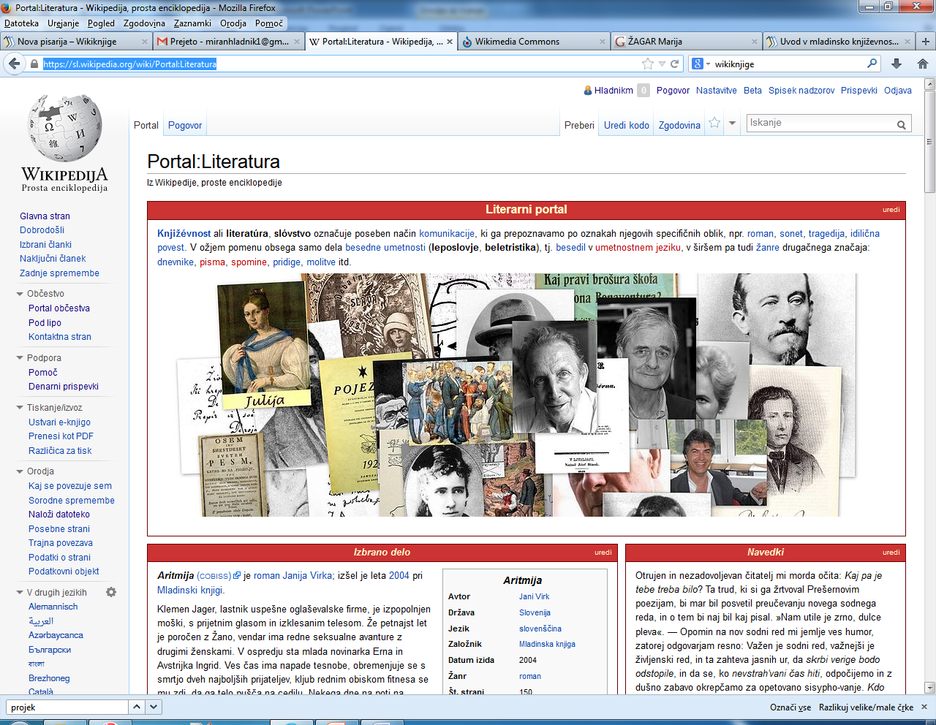

Slide 18
Študentski projekti na Wikiviru
Slovenska leposlovna klasika 2007-
prirastek 4 mio besed/leto
podpora Ministrstva za kulturo
vir: dLib, Internet Archive
cilj: vpis v podatkovno zbirko Slovensko leposlovje na spletu

Slide 19
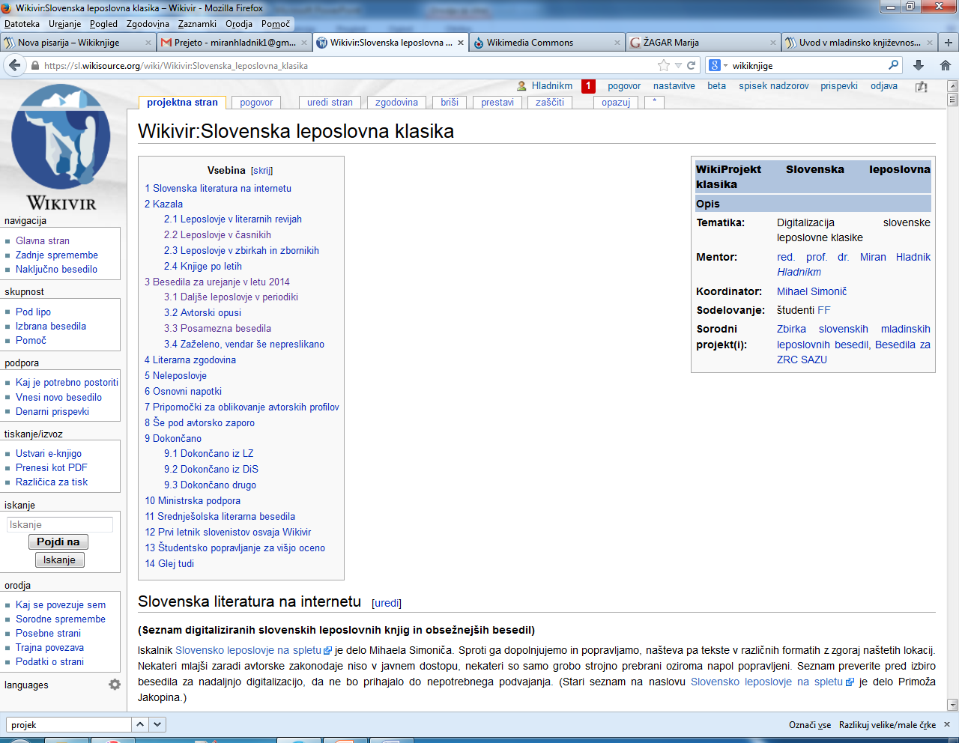

Slide 20
Spletne učilnice na Wikiverzi
smeri: slovenistika FF, PeF, slovenistika na Univerzi v Novi Gorici
moja predavanja in seminarji: Uvod v študij slovenske književnosti, Strokovno pisanje, Slovenska proza 1900–1950, Magistrski seminar, Slovenska dramatika
podiplomska predavanja, projekti, objave, razno
Wikiverza je peskovnik, kjer se organizira delo in pripravljajo članki za Wikipedijo.

Slide 21
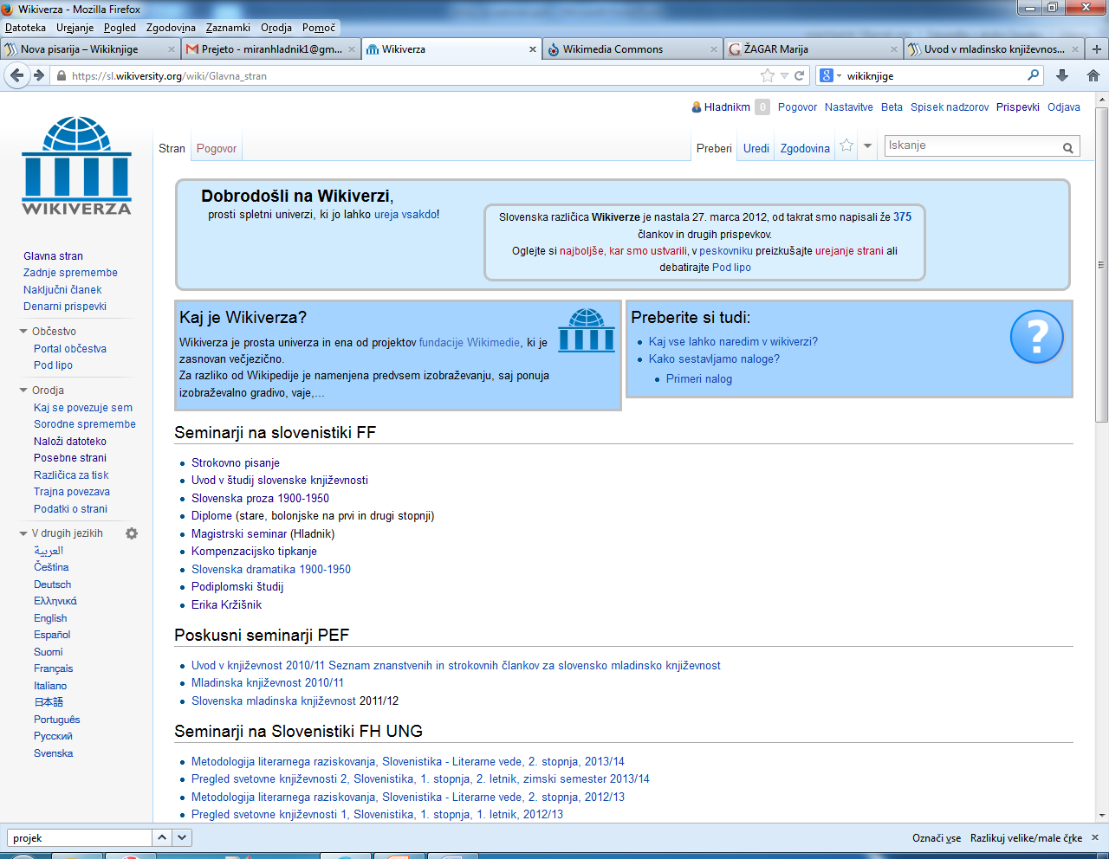

Slide 22
Sestava spletne učilnice
opis predmeta, lokacija
urnik, obveznosti, izpitni roki
študijsko gradivo
seminarske naloge
teme: literarnovedni pojmi, spomeniki, literarne biogfrafije, nagrade, poti
spletišča: Wikipedija, Wikivir, Geopedija
napotki
povezave

Slide 23
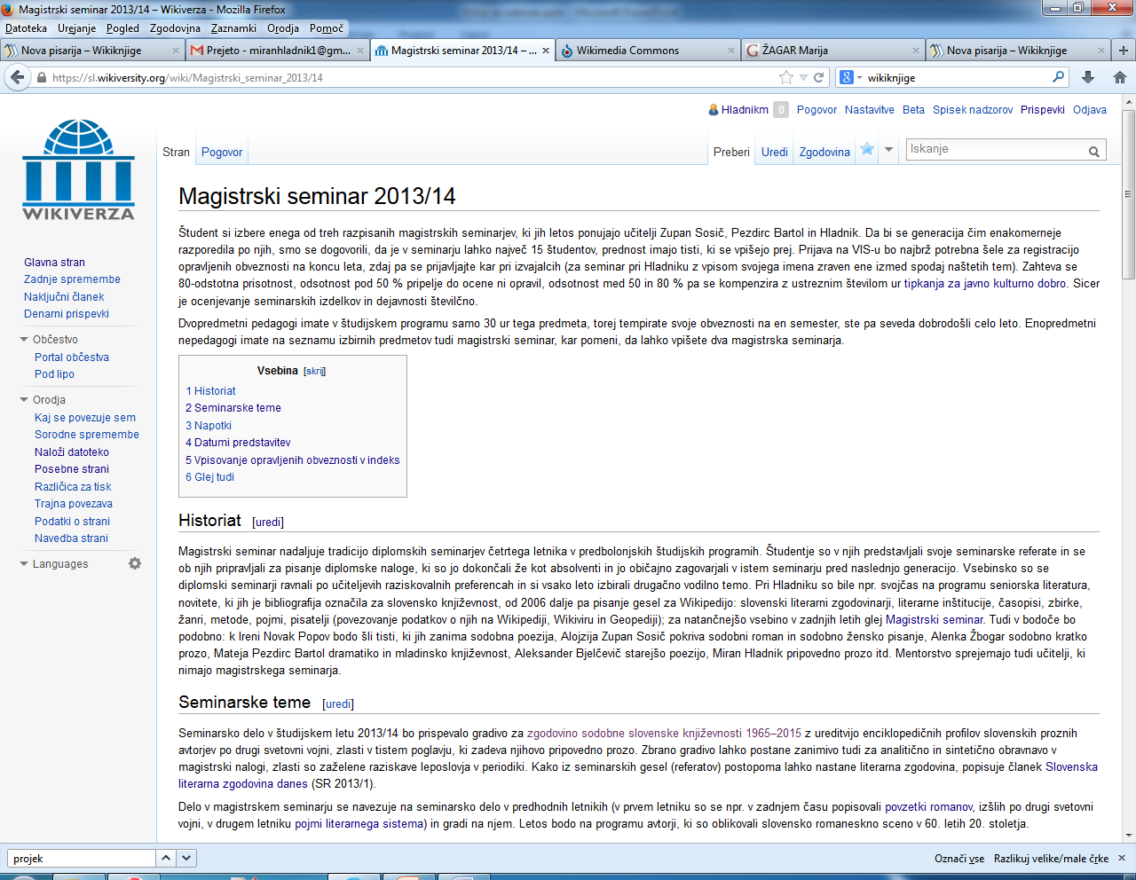

Slide 24
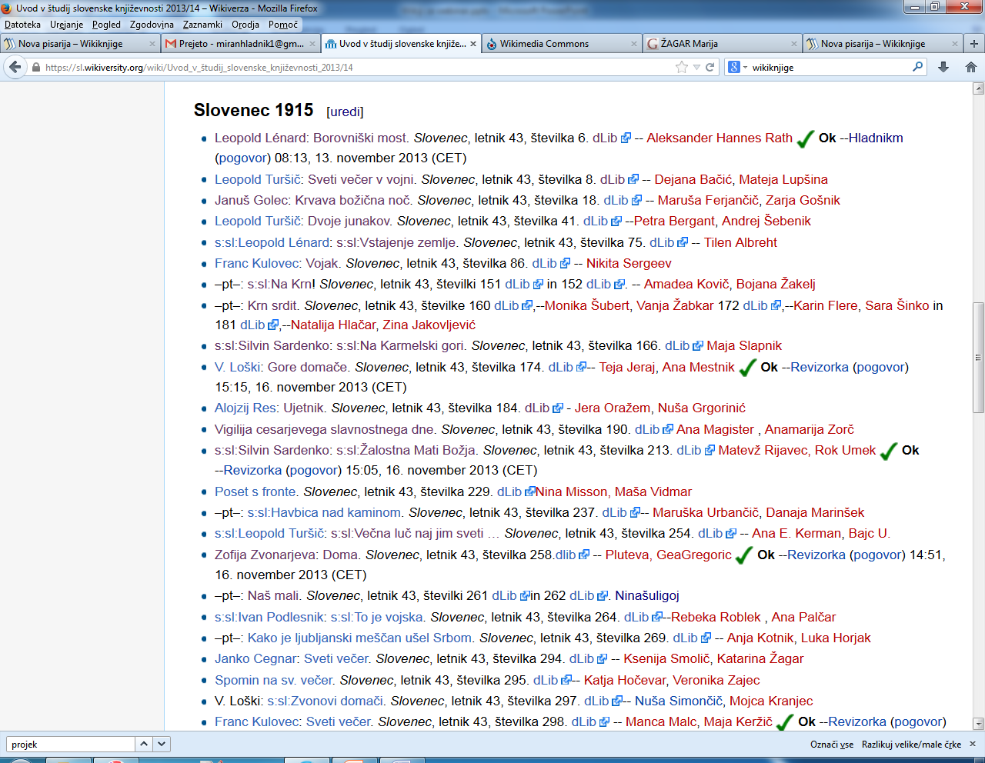

Slide 25
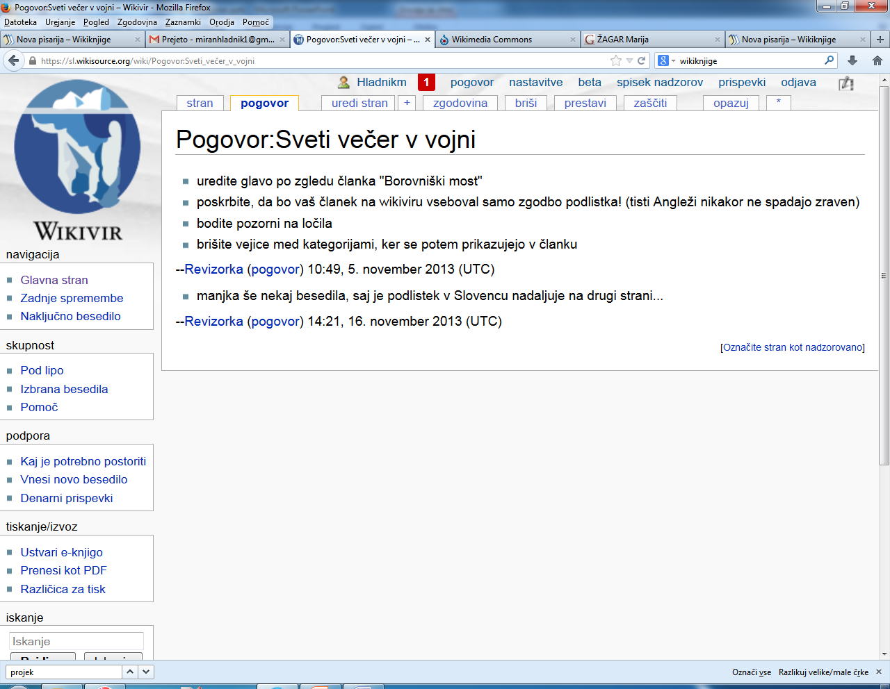
Pogovorna stran je za komunikacijo med seminaristi.

Slide 26
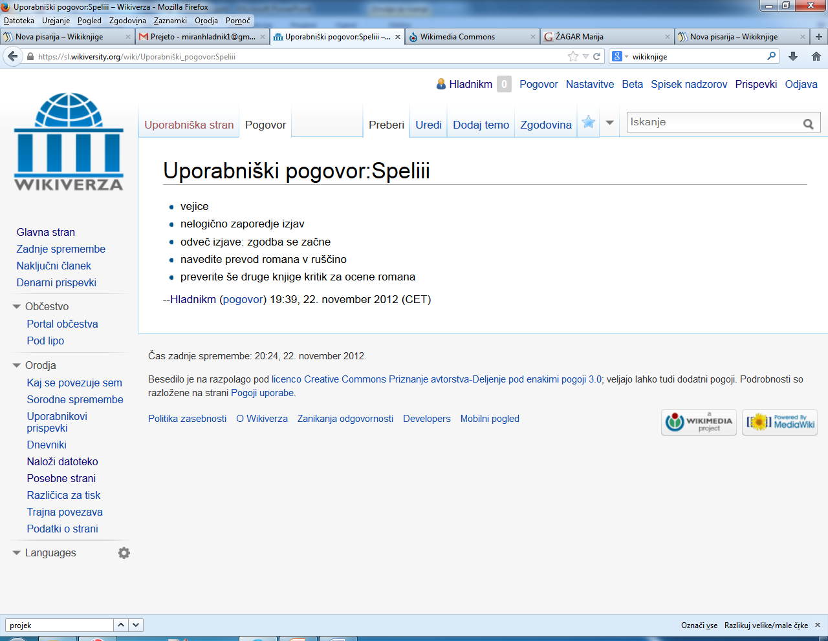
Za ta namen je pripravna tudi študentova uporabniška stran.

Slide 27
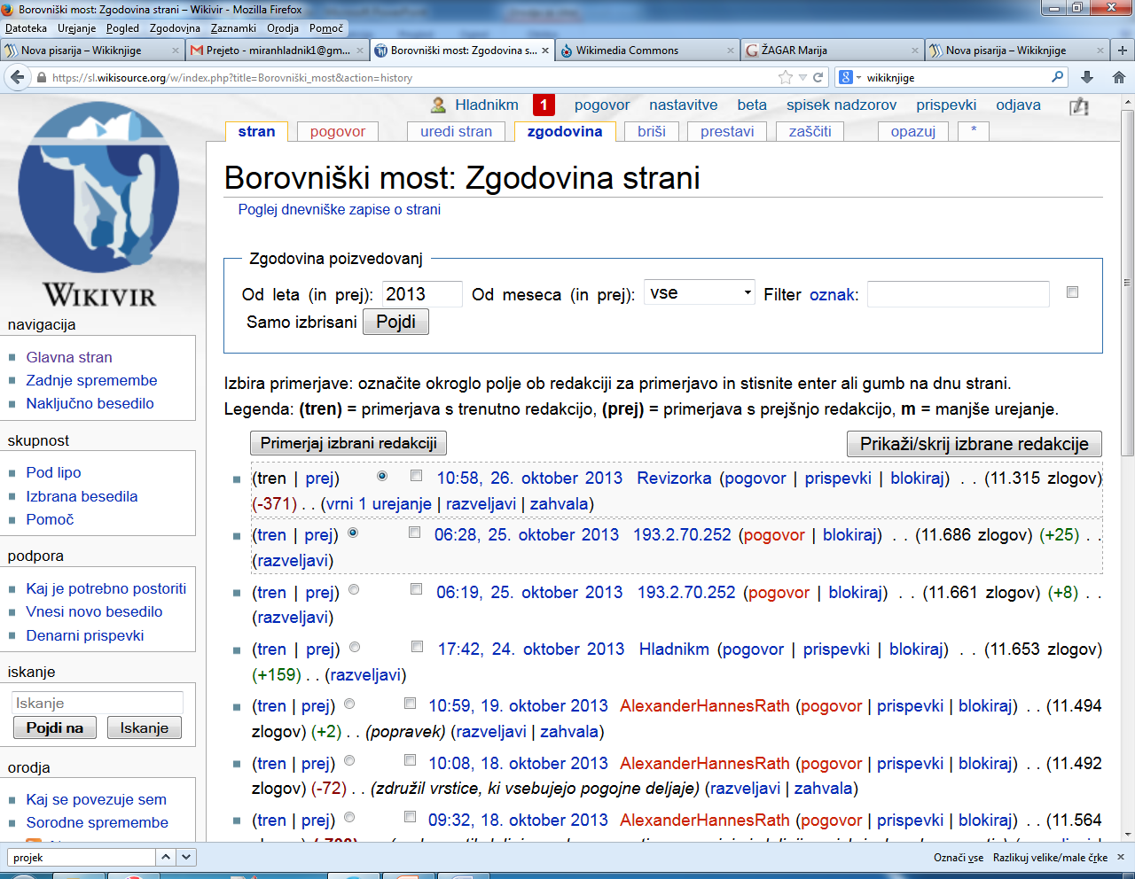

Slide 28
Učbeniki na Wikiknjigah
Nova pisarija (učbenik o spletnem pisanju v nastajanju)
Slovenska književnost 1965–2015 (koncept literarne zgodovine)
Uvod v slovensko mladinsko književnost

Slide 29
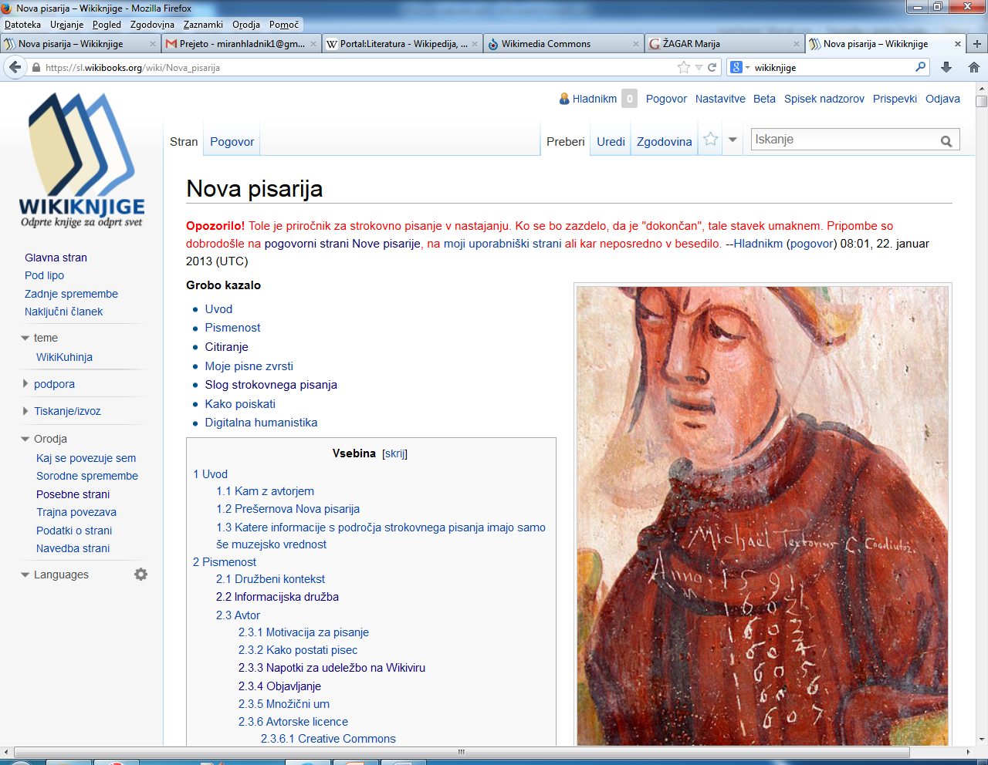

Slide 30
Večpredstavno gradivo na Zbirki (Wikimedia Commons)
postavljanje fotografij
licenciranje cc (creative commons) polni skladišče prosto dostopnega (open access) človeškega znanja

Slide 31
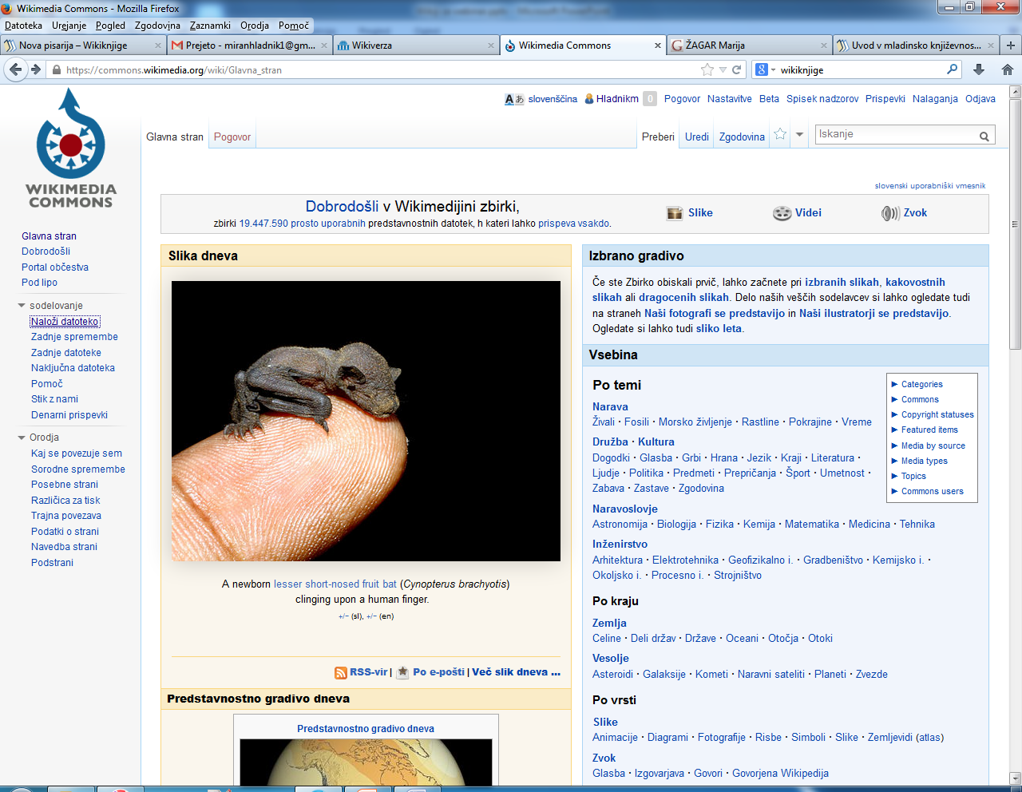

Slide 32
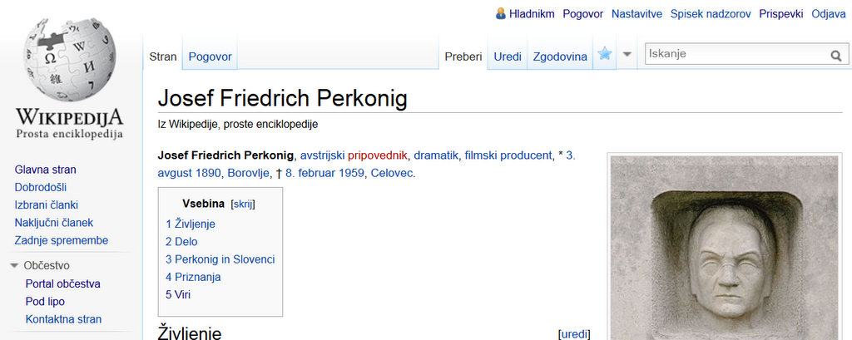
Sestavni deli članka
Članek (Stran, Preberi)
Pogovor (diskusija o uredniških dilemah)
Uredi oz. Uredi kodo
Zgodovina

Slide 33
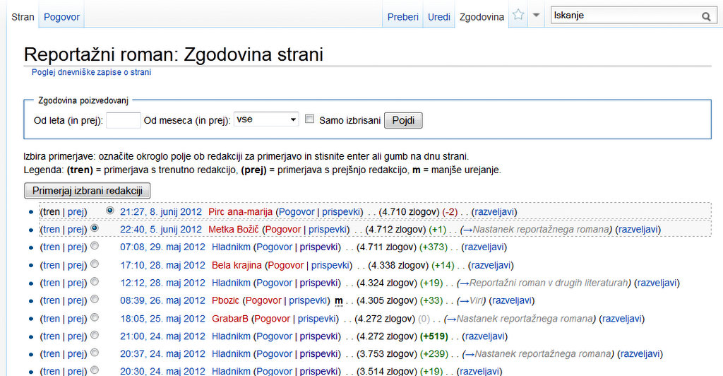
Zgodovina strani
Tu preverimo, kaj se je s člankom dogajalo in če ga slučajno ravno zdaj ne ureja že kdo drug.

Slide 34
V zgodovini strani je vsaka sprememba dokumentirana

Slide 35
Poglej, če obstaja geslo tudi v drugih jezikih
Pri priredbi člankov iz angleške Wikipedije se je treba izogibati suženjskega prevajanja. Prevajalnike uporabljamo samo za branje nepoznanih jezikov.
S klikanjem na drugojezična gesla se razkrije, v kolikšni meri je geslo nacionalno specifično.

Slide 36
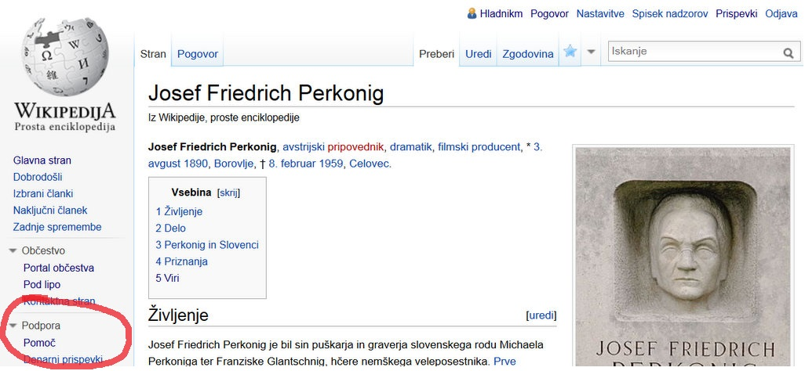
Kam po prvo pomoč?
Vadnica na Wikipediji

Slide 37
Pomoč > Kako se uredi stran
odstavek = prazna vrsta
enoto v seznamu napove zvezdica *
naslove delamo z enačaji ==xxxx==
ležeči tisk napravimo z dvema apostrofoma ’’xxxx’’, krepkega s tremi ’’’xxxx’’’
povezave napravimo z oglatimi oklepaji v [[Ljubljana|Ljubljani]]; modre povezave pripeljejo na že obstoječa gesla, rdeče kličejo k pisanju
sliko vstavimo preko menija

Slide 38
Principi člankov na Wikipediji
leksikonski slog oz. jedrnatost (anekdotičnost, informacije, ki za slovenskega bralca niso zanimive, ponavljanja, fraze)
soglasnost, sodelovanje, strpnost, tj. upoštevanje drugega
vrednostna nevtralnost (zato ne piši o samem sebi in se ne opredeljuj)
navajanje virov (tuje Wikipedije in drugi spletni ter enciklopedični viri, skratka priznavanje predhodnih avtorjev

Slide 39
Začetniške napake in nesporazumi
preintenzivno členjenje na odstavke (odstavek naj združuje vsaj tri povedi, sicer gre za naštevanje, ki zahteva uporabo seznamskih alinej)
mašila (tudi, še, poleg tega, potem, prav tako, kasneje, kot smo že zapisali ...)
prva oseba > tretja oseba
ne briši obstoječih informacij, ampak jih popravljaj in dopolnjuj
neenotnost citiranja
jeza, kadar nam kdo poseže v besedilo

Slide 40
Slovenska gesla na poljski Wikiipediji

Slide 41
Sklep
Wikipedija in sestrska spletišča so vzorčna oblika sodobne pismenosti. Odprta so za kreativno sodelovanje vsakogar, študente, zaprte v geto šolskega znanja, ki je pogosto namenjeno samo sebi, pa soočajo z resničnim strokovnim življenjem in tako krepijo njegovo družbeno odgovornost in učinkovitost.

